Slide 1


近期学习汇报
汇报人：朱俊泽
日期：2024.10.31

Slide 2
目录
01
基础大模型论文
CONTENTS
02
LLaMA
03
下周计划

Slide 3
01
基础大模型论文

Slide 4
1.基础大模型论文
概述
大致内容：
从LLM-guide里面大模型的综述中的reference中找了大模型的基础论文粗读

Slide 5
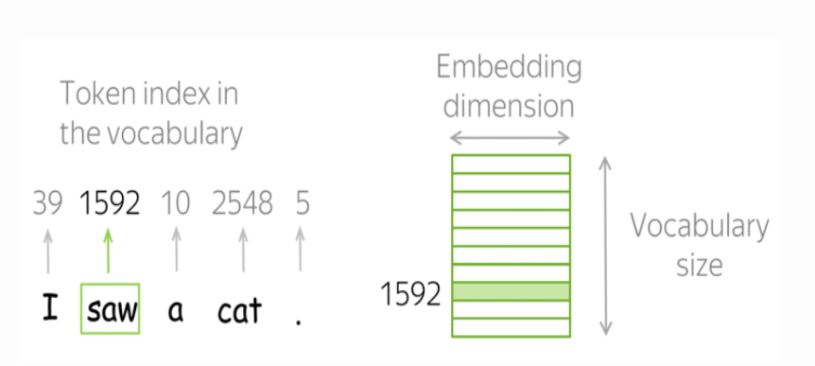
1.基础大模型论文
内容
邱锡鹏. 神经网络与深度学习. 机械工业出版社, 2020：
Bengio Y, Ducharme R, Vincent P. A neural probabilistic language model[J]. Advances in neural information processing systems, 2000, 13.
介绍了一些神经网络实现文本序列建模的方法，比如RNN，LSTM。
word embedding思想来解决词预测问题
看了论文后参考了可视化网站和代码网站：https://lena-voita.github.io/nlp_course/word_embeddings.html
大致了解了idea，打算比完赛后敲敲代码

Slide 6
02
LLaMA

Slide 7
03
计划

Slide 8
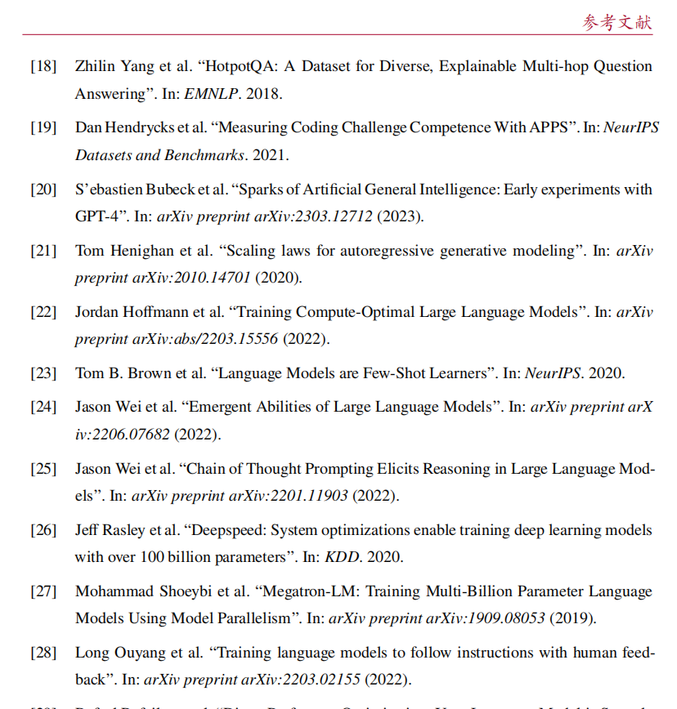
4.计划
下一周
代码复现：
找一个合适的（比如就是医疗影像）大模型微调工作去复现，下周先把整个工作部署到
继续读大模型guide的论文推荐：
继续补充大模型和微调的基础论文，少看视频，多看论文和博客。不懂的多查，感觉看视频十分低效

Slide 9
THANKS
谢谢观看

